Slide 1
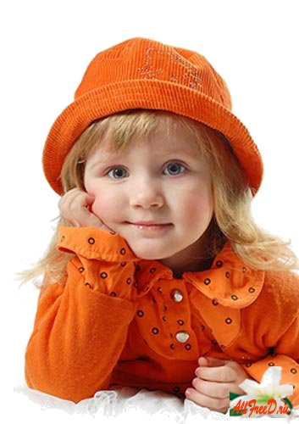
Игра – как средство развития познавательной активности младших школьников на уроках русского языка.

Slide 2
Цель: выявить и изучить наиболее эффективные технологии развития познавательной активности школьников к учению на уроках русского языка

Slide 3
Задачи:
Изучить теоретические основы формирования познавательной активности школьников;
Выделить ключевые понятия, определить сущность игры и игровой деятельности в обучении;
Разработать серию игр с элементами творчества, способствующих развитию познавательной активности;
Определить оптимальные способы использования игры на уроках русского языка.

Slide 4
Выдвинула гипотезу: если учитель постоянно будет создавать условия для формирования познавательной активности и целенаправленно и регулярно её развивать, это будет способствовать достижению более высокого уровня познавательной активности, и, следовательно, качественному росту результатов обучения.

Slide 5
В ходе реализации поставленных задач в первую очередь предстоит: 1.Изучение педагогических программных средств по русскому языку и оценке их достоинств и недостатков. 2.Внедрение в свою практику новых технологий обучения таких как: Компьютерные технологии обучения - совокупность методов, приемов, способов, средств создания педагогических условий на основе компьютерной техники, средств телекоммуникационной связи и интерактивного программного продукта, моделирующих часть функций педагога по представлению, передаче и сбору информации, организации контроля и управления познавательной деятельностью Дифференциация обучения - обучение строю на основе дифференциации, позволяющей учитывать индивидуальный темп продвижения школьника, корректировать возникающие трудности, обеспечить поддержку его способностей. Мультимедиа технологии - способ подготовки электронных документов, включающих визуальные и аудиоэффекты, мультипрограммирование различных ситуаций. Применение мультимедиа технологий открывает перспективное направление развития современных компьютерных технологий обучения.

Slide 6
Родоначальником научного подхода к проблеме познавательного интереса следует считать Я.А.Коменского, который писал в "Великой дидактике", что "… нужно прежде всего возбудить у школьников серьезную любовь к предмету, доказав его превосходство, приятность". Данная проблема отражена в работах И.Г.Песталоцци, отмечающего, что школа должна организовать многостороннюю деятельность детей, развивающую их "ум, сердце и руки", опираясь на стойкие познавательные интересы. Так же значимость познавательного интереса осознавали классики зарубежной педагогики Дистервег, Ж.Ж. Руссо, Д. Локк. Они считали познавательный интерес важнейшим средством привития любви к познанию. По словам И.И. Бецкого, "… природу детей нельзя разбудить, пока учение будет горестным, нужно приохотить детей к занятиям, вызвать у них любовь к учению".

Slide 7
XXI век — век высоких компьютерных технологий. Современный ребёнок живёт в мире электронной культуры. Первоклассник, впервые переступив порог школы, попадает в мир знаний, где ему предстоит открывать много неизвестного, искать оригинальные, нестандартные решения в различных видах деятельности.

Slide 8
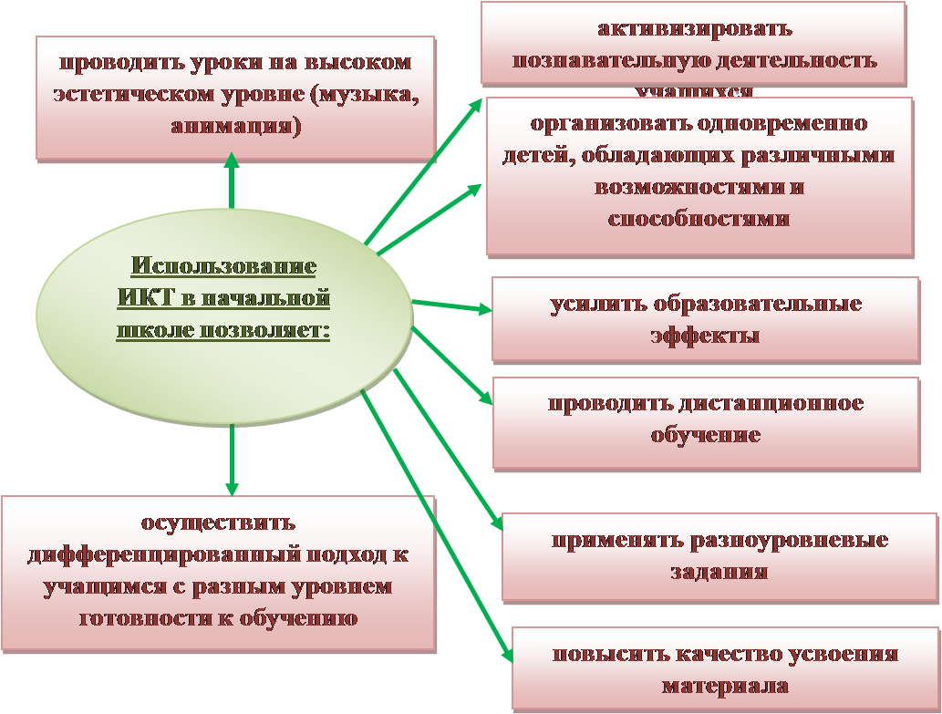

Slide 9
Использование ИКТ позволяет погрузиться в другой мир, увидеть его своими глазами. По данным исследований, в памяти человека остается 1/4 часть услышанного материала, 1/3 часть увиденного, 1/2 часть увиденного и услышанного, 3/4 части материала, если ученик привлечен в активные действия в процессе обучения. Компьютер позволяет создать условия для повышения процесса обучения: совершенствование содержания, методов и организационных форм.

Slide 10
Презентация – мощное средство наглядности, развитие познавательного интереса. Применение мультимедийных презентаций позволяет сделать уроки более интересными, включает в процесс восприятия не только зрение, но и слух, эмоции, воображение, помогает детям глубже погрузиться в изучаемый материал, сделать процесс обучения менее утомительным. Благодаря компьютеру дети на уроках получают наглядную информацию в виде видеофрагментов, фильмов. .

Slide 11
Кроме того, фрагменты уроков, на которых используются презентации, отражают один из главных принципов создания современного урока – принцип фасциации (принцип привлекательности). Благодаря презентациям, дети, которые обычно не отличались высокой активностью на уроках, стали активно высказывать свое мнение, рассуждать. Включая в урок новые средства обучения, позволяет вывести на новый уровень учебно-познавательный интерес, разнообразить процесс обучения. Повышается активность учеников. Мотивы обучения становятся более устойчивыми, появляется интерес к предмету.

Slide 12
Формирование творческой личности, одна из главных задач, провозглашенных в концепции модернизации российского образования. Её реализация диктует необходимость развития познавательных интересов, способностей и возможностей ребёнка. Наиболее эффективными средствами включения ребёнка в процесс творчества на уроке являются: игровая деятельность; создание положительных эмоциональных ситуаций; работа в парах; проблемное обучение.

Slide 13
В учебных занятиях с младшими школьниками необходимы элементы игры. Игра, являясь основным видом деятельности дошкольника, продолжает занимать важное место в жизни младших школьников, она рассматривается в качестве важного компонента основной деятельности младших школьников — учения. Игровые элементы активизируют учебную деятельность учащихся, способствуют развитию самостоятельности и инициативы, товарищества и взаимопомощи в труде. Игра — важное средство повышения у учащихся интереса к учению.

Slide 14
Игры подразделяются на творческие и игры с правилами. Творческие игры, в свою очередь включают: театральные, сюжетно-ролевые и строительные игры. Игры с правилами – это дидактические, подвижные, музыкальные игры и игры–забавы.

Slide 15
В начальном обучении широко распространены дидактические, или обучающие игры. Они имеют познавательное содержание и направлены на умственное развитие учащихся.

Slide 16
Дидактическая игра. Цель игры пробудить интерес к познанию, науке, книге, учению. В младшем школьном возрасте игра наряду с учением занимает важное место в развитии ребенка. При включении детей в ситуацию дидактической игры интерес к учебной деятельности резко возрастает, изучаемый материал становится для них более доступным, работоспособность значительно повышается.

Slide 17
. «Выбери три слова» ( Ее можно использовать на закрепление любых тем по русскому языку) Цель: Проследить за формированием орфографического навыка с учетом этапа работы над орфографией. Подбор слов зависит от изучаемых или пройденных тем. На 9 карточках записаны девять слов: 1-й набор: рыбка, вьюга, чулок, дубки, варенье, чучело, ручьи, чум, гриб. 2-й набор: подъезд, склад, ворона, град, съемка, клад, ворота, подъем, воробей. Двое берут по очереди карточки, выигрывает тот, у кого первого окажутся три слова , имеющую одинаковую орфограмму.
I | рыбка | вьюга | чулок | II | подъезд | склад | ворона
 | дубки | варенье | чучело |  | cъемка | град | ворота
 | гриб | ручьи | чум |  | подъем | клад | воробей

Slide 18
Игра « Почтальон» Цель: Закрепить знания учащихся по подбору проверочного слова, расширить словарный запас, развивать фонематический слух, профилактика дисграфии. Ход: Почтальон раздает группе детей (по 4-5 чел.) приглашения. Дети определяют, куда их пригласили. огород парк море школа столовая зоопарк гря-ки доро-ки пло-цы кни-ки хле-цы кле-ка кали-ка бере-ки фла-ки обло-ки пиро-ки марты-ка реди-ка ду-ки ло-ки тетра-ка сли-ки тра-ка морко-ка ли-ки остро-ки промока-ка голу-цы реше-ка

Slide 19
Игра « Шифровальщики» Цель: автоматизация звуков, развитие фонетико-фонематического восприятия, процессов анализа и синтеза, понимание смысло-различительной функции звука и буквы, обогащение словарного запаса учащихся, развитие логического мышления. Ход: Играют в парах: один в роли шифровальщика, другой - отгадчика. Шифровальщик задумывает слово и шифрует его. Играющие могут попробовать свои силы в расшифровке словосочетаний и предложений.
жыил | ански | кьоинк
лыжи | санки | коньки
Отгадчику предстоит не только отгадать слова, но и выбрать из каждой группы лишнее слово.
Например:
Аалтрек, лажок, раукжк, зоонкв ( тарелка, ложка, кружка, звонок)
Оарз, страа, енкл, роамкша ( роза, астра, клен, ромашка)
Плнаеат, здзеав, отрбиа, сген ( планета, звезда, орбита, снег)

Slide 20
ПРАВОПИСАНИЕ ИМЕН СОБСТВЕННЫХ Наборщики. (Класс – 2 команды.) На доске записаны слоги: ва, зи, лю, ма, ми, пе, ро, та, то; ма, ля, на, ня, ра, ря, ся, тя, ша. Команда девочек составляет из слогов имена мальчиков, а команда мальчиков – имена девочек. Лучшими наборщиками признаются первые 3 ученика в каждой команде, которые правильно выполнят задание. Командное неравенство присуждается команде, лучшие наборщики которой первыми выполнят работу. Возможные имена: Ваня, Валя, Вася, Миша, Митя, Петя, Рома, Зина, Люся, Маша, Мара, Таня, Тоня, Тося, Варя.

Slide 21
Подумайте – назовите. (3 команды по 6 человек.) На доске записаны 3 столбика слов: город … река … деревня … имя … отчество … фамилия … Каждый член команды по очереди выходит к доске и записывает справа имя или название. Побеждает команда, которая первой правильно выполнит задание.

Slide 22
Игра « Клички» Цель: формирование процесса словоизменения и словообразования, закрепление фонетического и грамматического разбора слов, правописание собственных имен. Ход: Образуйте клички животных от следующих слов: ШАР, СТРЕЛА, ОРЕЛ, РЫЖИЙ, ЗВЕЗДА Составить предложения. ШАРИК, СТРЕЛКА, ОРЛИК, РЫЖИК, ЗВЕЗДОЧКА Выделить ту часть слова, которой вы воспользовались при составлении кличек (суффикс, окончание).

Slide 23
Дидактическая игра Пол-минутки для шутки.
Цель: закрепить правописание заглавной буквы в кличках животных.
Оборудование: на доске записаны названия тех животных, которые встречаются стихотворении Ю.Черных: собака, курица, корова, кошка, лошадь.
Учитель просит детей внимательно послушать стихотворение и сказать, что в нем не так. Правильный ответ поощряется игровым жетоном. Одни дети дописывают на доске к названиям животных- клички, а остальные выполняют эту работу в тетради.
Жили- были дед, да баба
С маленькою внучкою.
Кошку рыжую свою
Называли Жучкою,
А Хохлатой они
Звали жеребенка,
А еще у них была
Курица Буренка,
Собачонка Мурка,
А еще два козла,-
Сивка и Бурка.

Slide 24
Дидактическая игра Найди ошибку
Цель: развивать умение выделять в речи слова, обозначающие предмет.
Учитель называет ряд слов, обозначающих названия предметов и допускает одну «ошибку». Ученики должны определить, какое слово лишнее и почему. Правильно выполнивший задание, получает фишку. Выигрывает тот, у кого больше фишек.
Примерный материал:
1.Кукла, дом, море, вышла, ученик.
2.Карта, солнце, железный, дверь, моряк.
3.Девочка, мел, больше, карандаш, жаба.
4.Замок, тяжело, петух, тарелка, вишня.
5.Бежит, книга, окно, ворота, слон и т.п.

Slide 25
«Конструктор».
С большим интересом дети играют в
Если взять большое слово,
Вынуть буквы,
Раз и два,
А потом собрать их снова,
Выйдут новые слова.
- Из слова «грамотей» составьте 10 слов. (Герой, гром, гора, гам, рота, рот, метр, метро, море, тема).

Slide 26
По теме «Предложение» с интересом дети выполняют упражнение «Составь предложение из букв слова».
Например, слово «КОТ». Предложение: Катя отмерила ткань».

Slide 27
На этапе чистописания практикую давать детям ряд слов, в котором надо найти «лишнее» слово.
Например, на доске записаны слова: метель, вьюга, честь, свекровь.
«Лишними» могут быть:
Вьюга – 1 скл., остальные 3 скл.,
Честь – 1 слог, остальные двусложные.
Свекровь – одушевленное, остальные неодушевленные.

Slide 28
Игра «Звери спрятались».
Дается на доске текст. Дети должны найти в нем названия зверей. Попробуйте сами найти всех животных.
Пришли ребята в зоопарк. Возле входа – поленья. И объявление: «Мухомор жареный». Рысью пробежал охранник. Ребята за ним, но по пути заслон. Послышалось рычание. «Принести грабли! – скомандовал охранник. Принесли самые новые. «Велика банка, - почему-то сказал охранник. И добавил:- Зоопарк закрыт».
Так и не увидели ни одного зверя. А жаль. Их здесь вон сколько. Целых девять, и все на виду. Найдите их!

Slide 29
Повторяя и закрепляя тему «Предлоги», можно провести игру «Кто больше?». По карточкам с иллюстрациями повторяется до 10 предлогов. Предложений можно составить ещё больше. Используя такие пособия, можно быстро вспомнить предлоги, повторить правила написания предлогов с другими словами; работать над развитием речи, составляя предложения, мини-тексты; пополнять словарный запас учащихся.

Slide 30
Ценность таких игр заключается в том, что на их материале можно отрабатывать также скорость чтения, слоговой состав слова, развивать орфографическую зоркость и многое другое. Важная роль занимательных дидактических игр состоит еще и в том, что они способствуют снятию напряжения и страха при письме у детей, чувствующих свою собственную несостоятельность, создает положительный эмоциональный настой в ходе урока. Ребенок с удовольствием выполняет любые задания и упражнения учителя. И учитель, таким образом, стимулирует правильную речь ученика как устную, так и письменную.

Slide 31
Одно из важнейших средств для развития интереса – это самостоятельная работа. Но ребенку будет интересно, если он выполнит задания, поэтому вводим поуровневое обучение.

Slide 32
Парные согласные на конце слова Задание 1. Уровень 1. Спишите. Вставьте пропущенные буквы. Напишите проверочные. Ястре(б, п ) - …, арбу(с, з) - …, гара(ш, ж) - …, жира(в,ф) - …, заво(т,д) - …, гвоз(д, т)ь - …, ёр(ж,ш) -…, вежли(в,ф) -…, хоро(ж,ш) - …. . Уровень 2. Прочитайте слова. Вставьте пропущенные буквы. Напишите проверочные. Ястре… - …, арбу… - …, гара… - …, жира… - …, заво… - …, гвоз…ь - …, ёр… -…, вежли… - …, хоро… -…. Уровень 3. Прочитайте слова. Вставьте пропущенные буквы. Напишите проверочные. Разделите слова на 2 группы. Ястре… - …, арбу… - …, гара… - …, жира… - …, заво… - …, гвоз…ь - …, ёр… -…, вежли… - …, хоро… -….

Slide 33
Выводы: 1) занимательность на уроке – эффективное средство для воспитания познавательных интересов и активизации деятельности учащихся. 2) Игра – один из приёмов преодоления пассивности. 3) Игра развивает умственную деятельность учащихся, внимание, тренирует память, стимулирует интерес к предмету. 4) Игровые формы обучения на уроках русского языка развивают творчество детей и создают прочную базу знаний на данном этапе обучения

